Slide 1



欢迎参加“编程一小时”
欢迎参加
Hour of CodeTM
Notes:
以下演示文稿针对 5-10 岁的青少年。我们建议为此活动安排 60 分钟。缩短年龄较小的参与者的时间。
示例讲稿：
“大家好！我是<姓名>，来自<机构名称>。今天我们要学习 Minecraft Hour of CodeTM 课程。Hour of CodeTM 是由非盈利组织 Code.org 发起的一项全球范围的活动，旨在告诉大家每个人都可以学习代码基础知识。今天，你将成为其中一员 - 通过使用 Microsoft 提供的新 Minecraft Hour of CodeTM 教程学习编码。在此之前，我们将浅谈一下‘什么是编码’、‘为什么重要’以及‘为什么是这么有趣的活动！’”
此幻灯片的目标：
让参与者为“编程一小时”而感到振奋！
辅导员注意事项：
请记住这项活动的主要目的是让参与者为教程所吸引。因此要相应控制你的讲课时间。演示板大部分幻灯片的设计旨在演示极短时间，这样才可以进行快速对话式演示。
此幻灯片图像添加方法：
此图像表示了世界范围内 Hour of CodeTM 事件的参与程度。

Slide 2


我们来谈谈编程
我们来谈谈代码！
Notes:
示例讲稿：
欢迎！
课堂自我介绍，告诉大家您的名字，您的职业，以及是否从事技术行业工作，分享您为什么对 Hour of CodeTM 感兴趣
“首先， 我们要看一小段视频，这段视频说明近几年编程是如何普及的，以及有多少和你一样出色的人尝试过编程！”
辅导员注意事项：
放映下一张幻灯片时，会自动播放该视频。

Slide 3
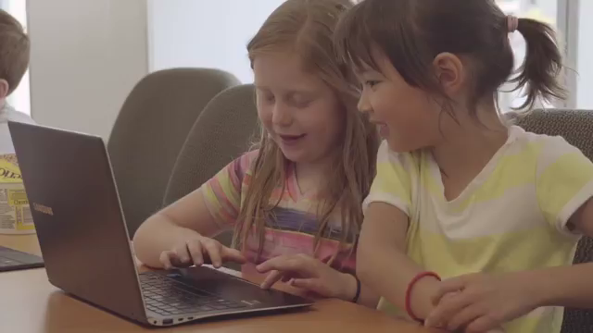
Code.org的“编程一小时”视频
Notes:
此幻灯片的目标：
是为了让年轻人为“编程一小时”教程而感到振奋。
此幻灯片图像添加方法：
会自动播放该视频。
如果想更改语言或字幕，则可在以下链接指向的页面更改，方法是单击该视频右下角中的“设置”齿轮图标。如果修改了语言或字幕，则可能必须重新嵌入此链接：https://www.youtube.com/watch?t=1&v=2DxWIxec6yo
在 code.org 还可以找到其他视频，如果您在为听课受众寻找其他不同的资源，可以替换使用这些视频。

Slide 4


你知道“编程”是什么吗？
什么是代码？
当听到“代码”这个词时，你想到的是什么？
问题
Notes:
示例讲稿：
“当听到‘代码’和‘编程’这些词时，你想到的是什么？ 是不是很神秘莫测，像密码那样？ 你认为什么样的人会去编程？尽情发挥你的想象力吧！”
此幻灯片的目标：
此幻灯片旨在打破陌生人之间的拘谨。
孩子们可能对这些问题还没有真正的答案，但是这些问题可用于在课堂中展开讨论，并了解年轻人对编码的既有观念。确保此讨论感觉像一个有趣的对话，不知道答案也没关系。在接下来的幻灯片中，我们将更正任何关于编码的误解，以便在我们开始教程之前改变参与者的观念。

Slide 5

编程就是…
应用程序和网站都是通过编程而创建的。
Notes:
示例讲稿：
“现在我们来谈谈编程到底是什么。”
此幻灯片的目标：
幻灯片5-7旨在用通俗易懂的方式说明什么是编程。

Slide 6




你可以和计算机沟通
你好！
?
Notes:
示例讲稿：
“编码是一种语言，人们用它来发出技术指令，以便它可以实现你所传达的指令。你可以使用它创造很多奇妙的事情！”

Slide 7

计算机懂得代码语言
</> {}
:)
Notes:
示例讲稿：
“为了能与计算机进行沟通，我们必须用计算机能懂的语言下达指令。这种语言就是代码！”

Slide 8

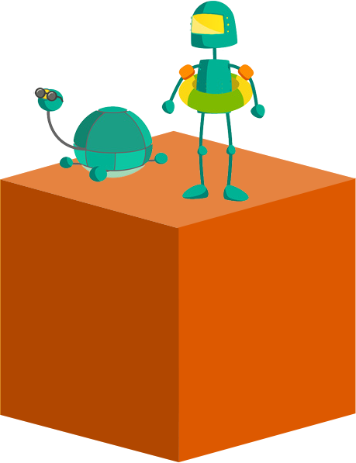
什么是编程？
编程就是...
Notes:
示例讲稿：
“你认为进行编码需要具备什么条件？非常好! 我也这样认为。”
此幻灯片的目标：
幻灯片9-11旨在说明编程所需具备的素质。
辅导员注意事项
这个年龄段的孩子关心的是学习与他人合作、发展创造性技能以及学习新事物。重要的一点是要强调，编码结合了上述所有内容。

Slide 9



解决问题
解决问题
Notes:
示例讲稿：
“编程就是解决问题！代码就是用来创造新事物，从而简化我们的生活！例如，想和不在身边的人说话时，可以向他们发送短信！这就是用科技解决问题的例子！”

Slide 10


运用你的想象力
运用你的想象力
Notes:
示例讲稿：
“代码还可以让你创造新事物，有助于发挥想象力和创造力！”

Slide 11


和朋友一起工作
和朋友合作
Notes:
示例讲稿：
“编码是一项小组活动！由于每个人的代码都是为了解决问题并且发挥了自己的想象力，因此他们通过相互分享自己的想法和解决方案来相互帮助！”

Slide 12
你最喜欢做什么？
你最喜欢
做的事情是什么？
问题
Notes:
示例讲稿：
“你喜欢做什么？ 喜欢做的完全可以是任何事情，看书，运动，做手工制作，玩电子游戏。”
此幻灯片的目标：
将编码定位为技术领域之外的一项兴趣爱好，这样更有可能使年轻人投入其中。目的是激发他们的想象力，让他们将已有的热情转移到编码项目中，这可能有助于进一步推动这种热情。
辅导员注意事项：要求你的参与者分享他们的热情和想法

Slide 13
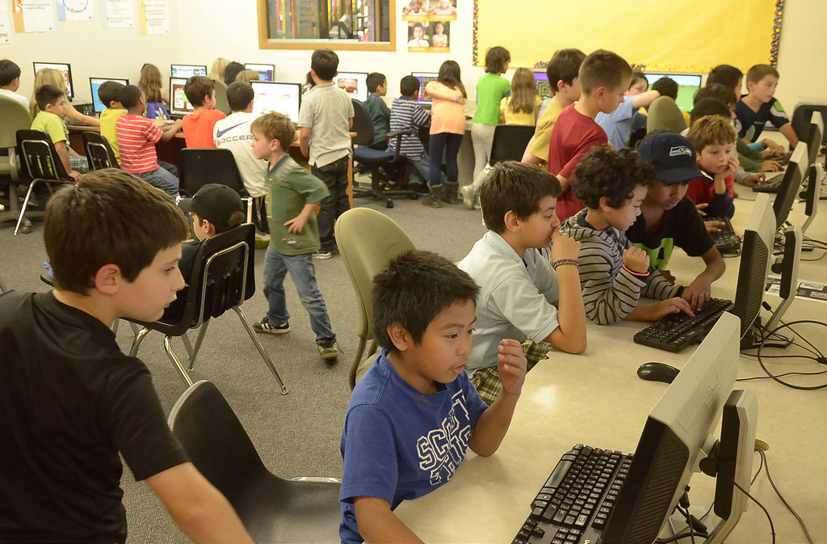
将编程变成你喜欢的活动之一
通过学习编程，你可以借助计算机让自己喜爱的活动变得更有趣！
Notes:
示例讲稿：
“你喜欢做的所有事情中都用得上编程！”
*要列举的例子
喜欢电影的人可以构建一个应用，用于对电影评级并进行讨论
喜欢视频游戏的人可以构建自己的游戏
喜欢体育运动的人可以开发应用程序，用于显示所喜欢球队的统计数据
如果有人喜欢漫画或超级英雄， 他们可以创建一个有关所喜欢角色的网站
此幻灯片的目标：
强调他们不但会在编程过程中找到享受乐趣的新方式，并发现通过编程能做些什么，而且他们最终创造出的事物还能与朋友分享和一同使用。

Slide 14

How it goes down
Minecraft Hour of CodeTM:
Hero’s Journey （英雄之旅）
Notes:
示例讲稿：
“你准备好开始编码了吗？让我们开始吧！今天的 Hour of CodeTM，我们将学习 受 Minecraft 游戏启发的教程！本教程使用 Minecraft 视频游戏中的人物和概念，但它本身并不是游戏。在 Minecraft Hour of CodeTM 教程中，你将认识‘代理’，并学习和使用编码技术（如循环、调试和函数）设计自己的难题解决方案，并观看代理执行他们的命令。”
“你今天将有 _____ 的游戏时间。如果你遇到了困难，请耐心尝试不同的方法来解决问题。如果自己解决不了，可以寻求周围同学的帮助，最后，你可以向我寻求帮助，[举手、向上翘起大拇指等]。
不要忘记你的耳机！”
此幻灯片的目标：
介绍 Hour of CodeTM
辅导员注意事项：
有多个 Minecraft 教程。从今年的教程开始，如果他们提早完成，再使用其他教程。每个教程教授不同的概念，因此学习所有教程是一个好主意！
如果你不能为每个参与者提供单独的设备，请尝试让他们与其他人结对，并轮流执行每节课的每一个步骤，以便他们都有机会参与操作和观察。我们建议每个人独立解决难题。
十五分钟后，为小组成员取得的进展以及他们已编写的代码向他们表示祝贺。
对于完成了本教程和/或更高级教程的参与者，邀请他们使用钻石路径（其中包括附加编码挑战，他们需要完成这些挑战以获取相应级别的钻石）完成本教程的游戏。

Slide 15

Find your tutorial
在 Code.org/Minecraft 中查找新教程
Notes:
示例讲稿：
“现在转到 code.org/Minecraft，查找 Minecraft Hour of CodeTM Hero’s Journey（Minecraft Hour of CodeTM 英雄之旅）教程并开始！”
此幻灯片的目标：
给用户一些时间了解教程。
引导者注释
•学习教程过程中，请打开此幻灯片，当您的小组快要完成教程学习时再进入下一幻灯片
•如果参与者登录了课程，则会按等级保存进度，若没有完成课程，则可以在下次进入课程时返回此位置。
•由于可以随便玩，又有空间可随意建造任何东西，因此要了解有关年轻人和用户生成内容的风险。
如果您的时间有限：
•完成尽可能多的谜题。精通技术的孩子可以在 50-60 分钟内完成所有谜题。
•祝贺学生的成果，然后告诉他们可以回家再做一遍编码。
如果您的时间充裕：
•指导学生在完成最后一个谜题后继续设计，再玩几个小时。
•指导学生重新完成每个谜题，让他们试着以不同的方式解决谜题。这可以增加重复和实验的趣味性。
• 指导学生通过“Minecraft Hour of CodeTM Adventurer”（Minecraft Hour of CodeTM 奇遇记）和/或“Minecraft Hour of CodeTM Designer”（Minecraft Hour of CodeTM 设计师）玩游戏。

Slide 16

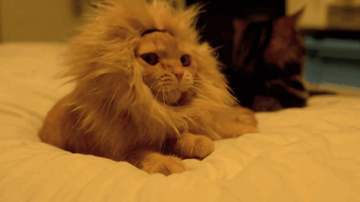

圆满完成
圆满完成。
Notes:
示例讲稿：
“大家注意！只剩五分钟课程就要结束了！
[如果可以访问设备和 Internet] 请记住，你稍后可以继续使用 Minecraft 学习编码”。
此幻灯片的目标：
提醒参与者时间快到了，教程即将结束。

Slide 17
现在你对编程怎么看？
既然你已学完教程，那么编程是什么？
讨论
Notes:
示例讲稿：
“让我们再回到我们之前的对话。你对编码的认识是否有所改变？”
如果你的家人或朋友问“什么是代码”，你将如何回答？
你学到了什么？
对你来说最困难的是什么？当你陷入困境时你做了什么？为什么这么做很重要？[鼓励坚持]
如何使编码具有创造性？[使编码与另一种富有创造性的方式（如唱歌、跳舞、建筑）建立联系。]
编码适合哪些人？[努力超越神话（如男生、擅长数学的人等）]
对于如何使用代码创造出令人惊叹的东西，你有什么想法？
此幻灯片的目标：
回到最初的问题，了解孩子们对编码的看法有何改变。这个问题是让学生进行回顾，确认他们在课程中所学到的内容和所做的事情确实准确。帮助他们强化和确定，他们所做的推论确实正确，这有助于他们消化吸收所学到的内容。

Slide 18

您做到了！
Notes:
此幻灯片的目的：高调结束课程。
示例讲稿：“恭喜！你们已完成了今年的 Hour of CodeTM 课程！”

Slide 19

后续步骤
接下来还要学什么？
学无止境！
你可采用以下步骤庆贺学习结束、继续求知及享受更多乐趣！
1
2
3
领取证书。
继续玩乐。
继续求知。
恭喜！你完成了学习！你会在教程结束时看到证书。
将你的代码上传到 Minecraft: Education Edition，以便看到你的代码在真实游戏中实现！
在 Microsoft.com/
Digitalskills 上浏览更多资源
Notes:
示例讲稿：
“既然你们正向着成为编程专家的目标前进，就来看看这几个免费资料吧！一定要把这些链接记下来，并且要坚持编程！”
此幻灯片的目标：
鼓励年轻人在编程的道路上更进一步。
辅导员注意事项：
参与者开始学习“编程一小时”教程之后，以及参与Hour of CodeTM活动后，随时均可在code.org获取 Hour of CodeTM 证书。
根据受众情况相应调整“更多资源”幻灯片上的内容：
参与者可以将他们的代码上传到 Minecraft: Education Edition 和/或 Windows 10 上的 Minecraft（如果可用）。
参与者可以使用 Code Studio 将他们的代码导入真实游戏，并观看他们的代码的实现情况！
浏览 Minecraft: Education Edition：
Minecraft: Education Edition 专为学校而构建，并配有课堂管理工具、教案等。有关更多信息，请访问 https://education.minecraft.net。
浏览将数字技能（从数字素养到计算机科学教育）引入社区的方法 https://Microsoft.com/digitalskills
Code.org (https://code.org/educate) 使用 Code.org 的工具可帮助教育工作者拓展 Hour of CodeTM。无需任何经验，即可开始课堂教授计算机科学。Code.org 提供课程、教案、高质量专业学习计划，以及大量适用于所有年级的优质工具，也就是说，免费满足您的全部所需。前往 code.org/educate，选择您的年级开始吧！
Code Studio (https://studio.code.org) Hour of CodeTM 的学习过程愉快吗？计算机科学是一个需要无限探索的世界！Code Studio 提供适用于所有年龄段学习者的难题、游戏和课程。了解如何制作自己的游戏和应用程序，然后与您的朋友分享。现在就前往 studio.code.org 开始探索吧！

Slide 20

感谢参加！
感谢你参加
Minecraft Hour of CodeTM
© Code.org, 2017。Code.org®、CODE 徽标和 Hour of Code® 是 Code.org 的商标
Mojang © 2017。“Minecraft”是 Mojang AB 的商标
© 2017 Microsoft Corporation。保留所有权利。
Notes:
示例讲稿：
此幻灯片的目标：
结束活动
此幻灯片图像添加方法：
如要更换图像，则要确保图像符合以下标准：
包含十岁左右的男生和女生
可展现出参与者学习得很愉快
包含一群人而只是个人
版权所有 2017：
本演示文稿已获得许可，不得出售。未经 Microsoft Corporation 明确事先书面同意，不得复制、改编、修改、开发衍生作品、发行、公开展示、出售本内容或将本内容用于商业用途。
本演示文稿按“原样”提供给你。Microsoft 不作任何明示或暗示的保证。 本演示文稿中所述的信息和观点（包括 URL 和其他 Internet 网站参考）可能发生变更，恕不另行通知。
本文所述的一些示例仅用于说明，并且是虚构的。 并不明示或暗示任何真实的关联或联系。
本演示文稿可供个人使用，也可以作为 code.org 和其他编码活动的一部分供课堂和学生使用。 本演示文稿不向你提供任何 Microsoft 产品中的任何知识产权的任何合法权利。
Microsoft 以及 http://www.microsoft.com/en-us/legal/intellectualproperty/trademarks/en-us.aspx 上列出的商标是 Microsoft 公司集团的商标。 所有其他标记是其各自所有者的财产。
© Code.org, 2017。Code.org®、CODE 徽标和 Hour of Code® 是 Code.org 的商标
Mojang © 2017。“Minecraft”是 Mojang AB 的商标
© 2017 Microsoft Corporation。保留所有权利。

